Slide 1
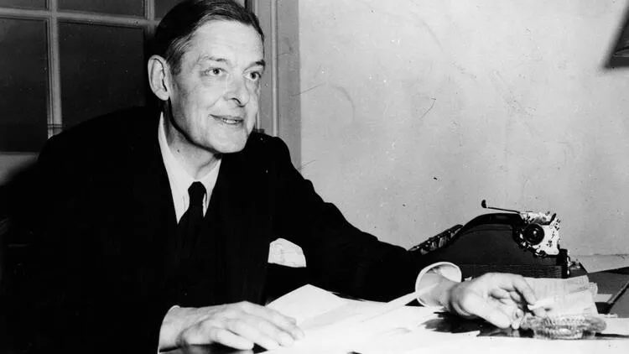
THOMAS STEARNS ELIOT
Sena Ermiş - 0409190010

Slide 2
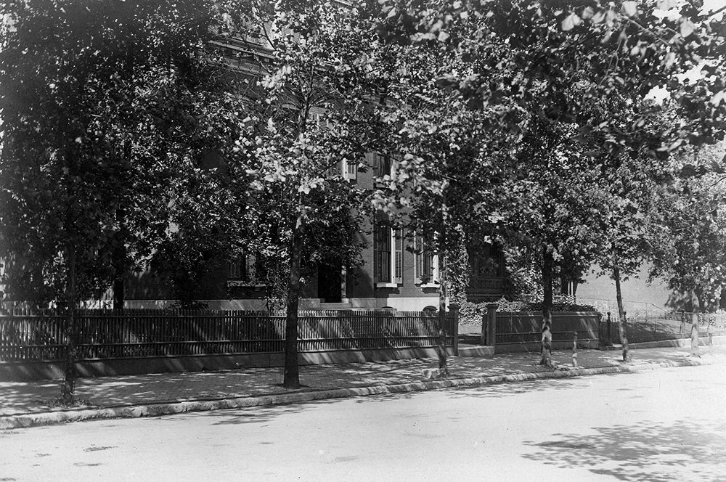
Doğum ve Çocukluk
26 Eylül 1888’ de doğdu.
Annesi Charlotte Champe Eliot Stearns
Babası Henry Ware Eliot
Eliot ailesi kentin dini ve belediye yaşamında öne çıkıyordu. Şairin büyükbabası William Greenleaf Eliot, Mississippi'nin batısındaki ilk Üniteryan kilisesi olan Mesih Kilisesi’de dahil olmak üzere birçok kamu kurumunu kurmuştu.
2635 Locust Street,St. Louis, Missouri, ABD

Slide 3
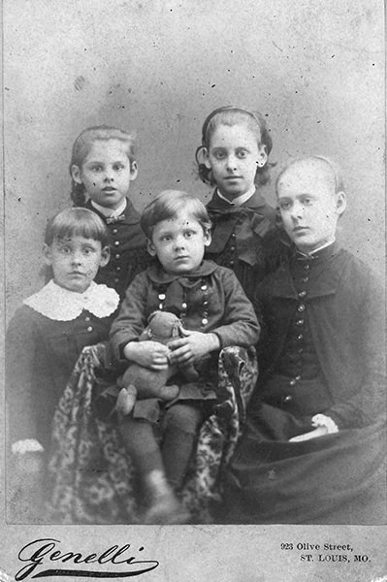
Eliot 7 kardeşten en küçüğüydü.
Henry, Marion, Charlotte, Margaret ve Ada. Ada, Eliot doğduğunda 19 yaşındaydı, annesi sayılırdı. Diğer kardeşi Theodora anne karnında vefat etti.
Çocukluğunda kasık fıtığından muzdaripti. Bu nedenle pek çok etkinlikten geri kalırdı. Vahşi Batı ve vahşiler hakkında hikayeler okuyarak zamanını geçiriyordu.

Slide 4
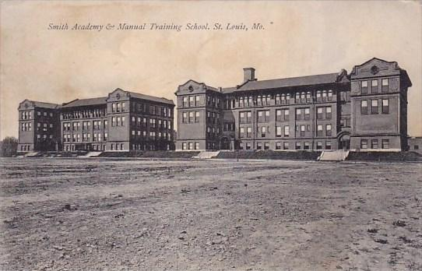
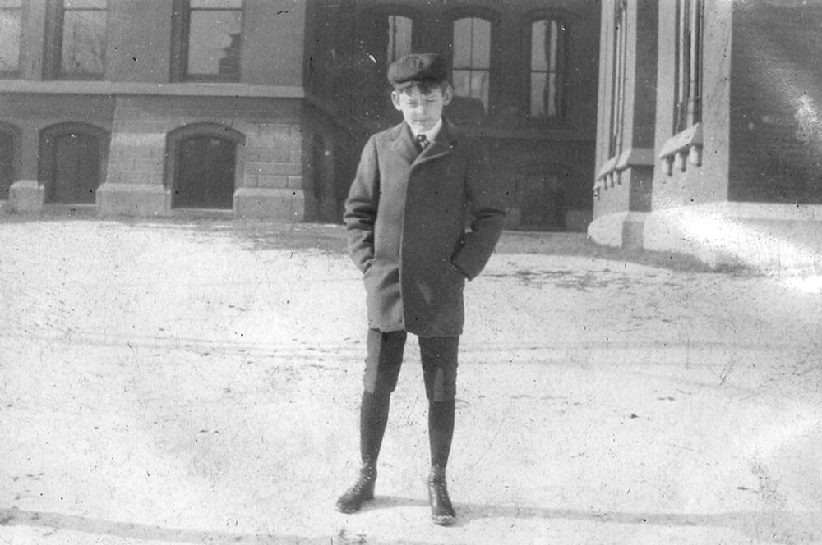
Eğitim Hayatı
Büyükbabası tarafından kurulan okulda okudu.
Yunan ve Roma tarihi, İngiliz ve Amerikan tarihi, ilköğretim matematiği, Latince ve Yunanca, Fransızca ve Almanca ile birlikte İngilizce dersleri gördü.
Smith Academy (1898-1905)

Slide 5
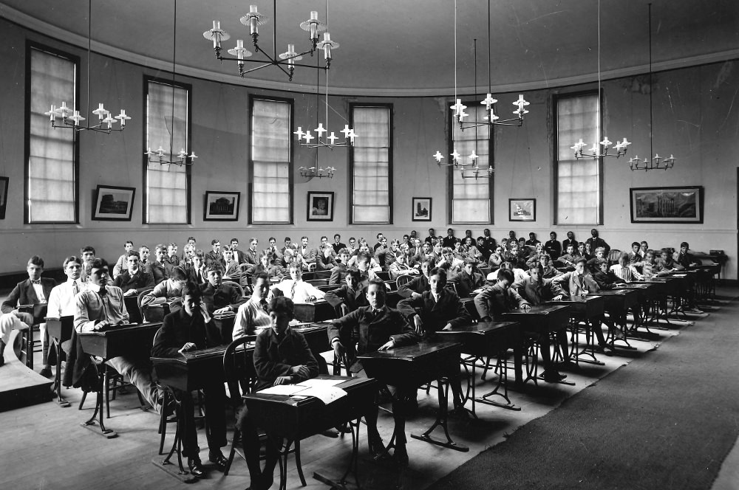
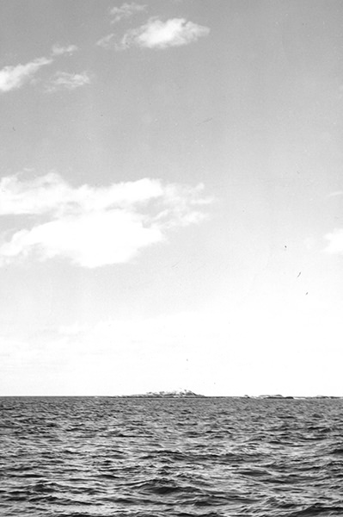
Hazırlık yılı için Massachusetts'teki Milton Academy'ye girdi. (1905-1906)
Bu aynı zamanda edebi yeteneğinin çiçek açmaya başladığı zamandı.
‘A small group of rocks, with a beacon, off the N.E. coast of Cape Ann, Massachusetts. Salvages is pronounced to rhyme with assuages.’
-Four Quartet

Slide 6
1906 Sonbaharında..
Harvard Felsefe bölümüne kaydoldu.
Harvard’ın moda yeri olan Gold Coast’ ta kiraya çıktı.
Büyüyen bir katılım olan The Harvard Advocate için (Harvard’ın edebiyat dergisi) çeşitli şiirlere katkıda bulundu.
4 yıllık lisans öğrenimini 3 yılda tamamladı.
Felsefeci ve şair George Santayana ve eleştirmen Irving Babbitt'ten etkilendi. Babbitt'in romantizm karşıtı tavrını benimsedi.
1909-1910 döneminde Harvard’da felsefe asistanlığı yaptı.

Slide 7
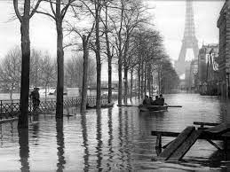
Parisli Yıllar
Eliot ömrü boyunca frankofildi.
1910-1911 arasındaki dönemi Fransa'da, Henri Bergson'un Sorbonne'da verdiği felsefe derslerini izleyerek ve Alain Fournier ile şiir çalışmaları yaparak geçirdi.
Dante’yi, İngiliz yazarlar John Webster ve John Donne'ı, Fransız simgeci şair Jules Laforgue'u incelemesi kendi üslubunu bulmasında etkili oldu.
«O zamanlar ingilizceden vazgeçme ve Paris'e yerleşmeye ve kazımaya ve yavaş yavaş Fransızca yazmaya çalışma fikrim vardı.» 1959

Slide 8
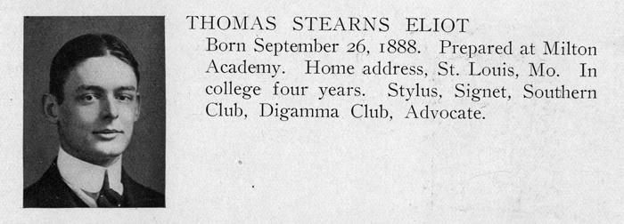
Harvard’da Doktora
1916'da, Avrupa'dayken Knowledge and Experience in the Philosophy of F. H. Bradley (1964; F. H. Bradley'nin Felsefesinde Bilgi ve Deneyim) adlı doktora tezinin yazımını bitirdi.
Eliot, kendi düz yazısındaki üslubunu Bradley’ in iki yıllık düzyazısını yoğun bir şekilde incelemesine borçlu olduğunu savundu.
I. Dünya Savaşı başlayınca Harvard'a dönemedi ve son sözlü sınava giremediği için doktorasını tamamlayamadı.
1911-1914 yıllarında felsefe üzerine doktora yaptı.
Akademik yıldızı fakültede yükseldi. Çeşitli felsefeci ve yazarın dikkatini çekti.

Slide 9
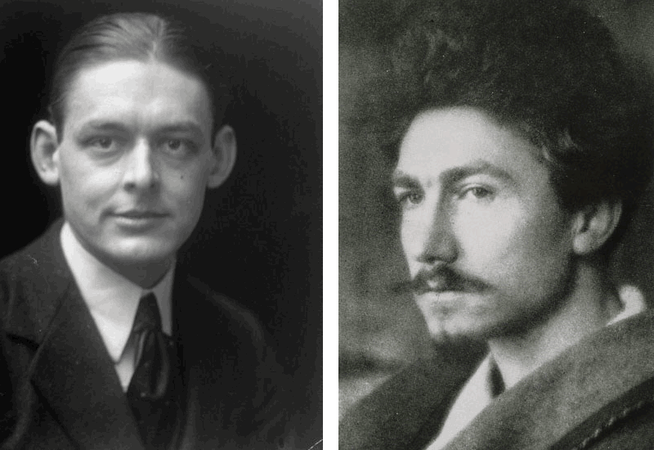
Merton College, Marburg, Oxford ve Ezra Pound
1914-1915 akademik yılı için Sheldon Travelling Fellow in Philosophy’ ye atandı ve o yaz, sonbaharda Oxford'daki Merton College'da yer almak için Avrupa'ya gitti.
Londra'dan geçerken, bir felsefe yaz okuluna gitmeyi planladığı Marburg’ a gitti. Ağustos ayında savaşın başlamasıyla kurs iptal edildi ve Eliot kısa bir süre Almanya'da mahsur kaldı. Böylece fikrinden vazgeçerek Oxford’a gitti.
Üniversite kasabalarında yaşamadı, bu tür yerleri sıkıcı bulurdu. Bu nedenle, birçok şair ve yazarla tanıştığı Londra’ya yerleşti.
22 Eylül’de şairler toplantısında «hayatını değiştiren» Ezra Pound ile tanıştı.
T. S. Eliot, Ezra Pound’ la birlikte Amerikan ve İngiliz şiirinde beğeni devrimi yaratmıştır. Geleneğin olanaklarından yararlanan ama yenilikçi, geleneği benimseyen ama hep değiştiren, doğa ve doğaötesi ile durmadan hesaplaşma içinde olan bir şiir geliştirmiştir.

Slide 10
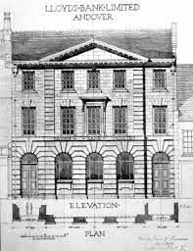
Öğretmen ve Bankacı Eliot
Ocak 1916- Highgate Junior School’da Fransızca, Latince, düşük matematik, çizim, yüzme, coğrafya, tarih ve beyzbol öğrettiği bir öğretmenlik görevi vardı. Ardından Kraliyet Gramer Okulu’nda bir dönem devam etti.
19 Mart 1917- Lloyds Bank'ın Sömürge ve Dış Departmanında görev aldı. Çok dilli olmasıyla kısa sürede vazgeçilmez oldu. Savaştan sonra Eliot’un çalışmaları uluslararası önem kazandı.
«Benim idealim, geçmiş on yıl boyunca (Lloyds'un uğraştığı yurtdışındaki her bankanın) varlıklarını ve yükümlülüklerini bilmek!»
« Hala maalesef bankada Barış Antlaşmaları hakkında bir şey bilen tek kişi » 1923

Slide 11
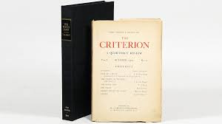
The Criterion
Ekim 1922'den Ocak 1939'a kadar yayınlanan bir İngiliz edebiyat dergisiydi.
Çalışmalarının çoğu için üç aylık bir dergiydi. T. S. Eliot tüm yayın dönemi boyunca editör olarak görev yaptı. Eliot'un amacı, onu standartların korunmasına ve bir Avrupa entelektüel topluluğunun yeniden birleşmesine adanmış bir edebi inceleme yapmaktı.
Derginin ilk sayısı Eliot'un The Waste Land’ ini içeriyordu. Çok sayıda yazar tarafından katkı aldı. The Hollow Men, Ash Wednesday’ in ilk versiyonları da dahil olmak üzere On the Eve adlı kısa öyküsünü, yorumlarını ve şiirlerini içeriyor.
1924 ve 1925'te, derginin adını öneren Eliot'un ilk karısı Vivienne Haigh-Wood tarafından takma adla dokuz katkı yapıldı.

Slide 12
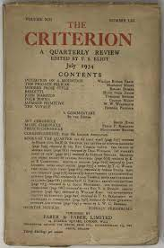
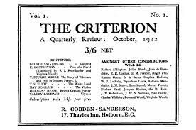
The Criterion
Lady Rothermere başlangıçta dergiyi finanse etti. Dört yıl sonra desteğini geri çekti ve dergi Eliot'un işvereni Faber and Gwyer Publishing tarafından 1926’ da satın alındı. Ocak 1927'de dergiye The New Criterion adı verildi. Mayıs 1927'den Mart 1928'e kadar olan sayılara The Monthly Criterion adı verildi.
Rakibi Adelphi dergisiyle olan yarıştaydı. Eliot yayınını klasisizm, gelenek ve Katoliklik savunmasını açıklamak için kullandı. Bu yarışmada Eliot, 1930'ların Londra'sında kritik aşamanın merkezini almış olması anlamında açık ara galip geldi.

Slide 13
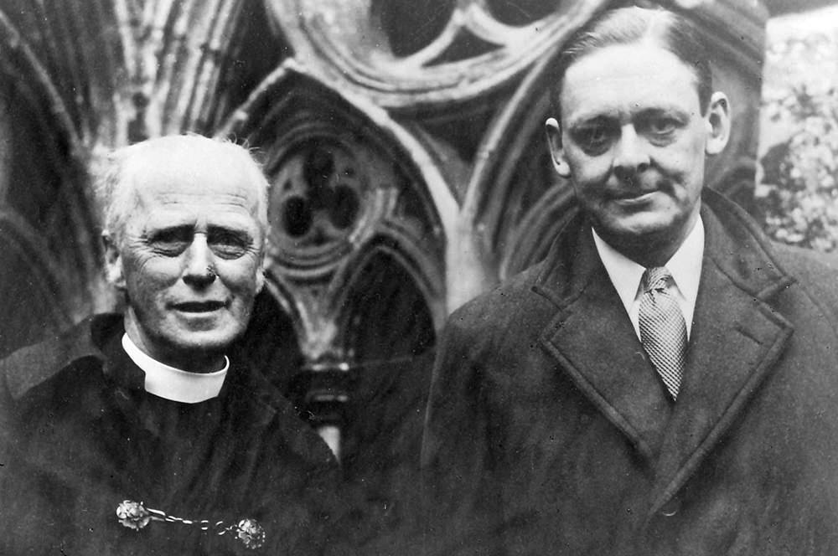
Dönüşüm
Üniteryen olan Eliot, Oxfordshire'daki Finstock Kilisesi'nde özel bir vaftizin ardından 29 Haziran 1927'de kabul edildiği İngiltere Kilisesi’ne yani Anglikanizme yöneliyordu.
Aynı yılın ilerleyen saatlerinde Eliot İngiliz vatandaşlığına geçti. Milliyetteki bu dönüşüm tamamlayıcıydı. Bir yıl içinde Eliot, on yılın dini, politik ve kültürel eğilimlerini sembolik bir başa çekti.
« Üniteryenizm, doğum, çiftleşme, ölüm, cehennem, cennet ve delilik gibi pirinç meseleleri için kötü bir hazırlıktır: hepsi Kötü Formun sınıflandırmasına girer. »

Slide 14
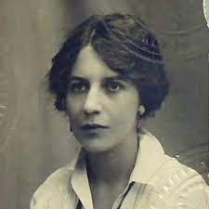
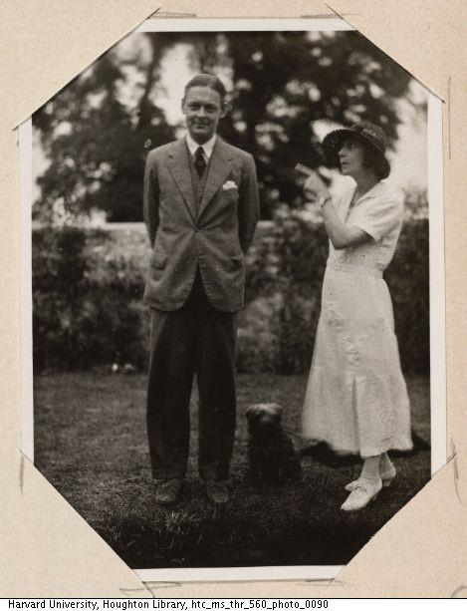
Aşk Hayatı - Tom & Viv
Vivienne Haigh-Wood Eliot (1888 – 1947), Vivienne'in Cambridge'de mürebbiye olduğu ve Eliot’un Oxford’ da çalıştığı zamanda ortak arkadaşları tarafından tanıştırıldılar. Üç aydan kısa bir süre sonra Hampstead Sicil Dairesinde evlendiler.
« Bu İngiliz kızlarının çok eğlenceli isimleri var. “Phyllis” adında iki, "Vivien" adında biriyle tanıştım. »
Ezra Pound'un Vivienne'i, şairin İngiltere'de kalması için bir bahane olarak Eliot'la evlenmeye teşvik ettiğini, Eliot ve Pound'un daha büyük kariyer başarısına sahip olacağına inandığını, aynı zamanda ailesinin Amerika'ya dönmesi isteğine karşı olduğunu belirtti. Her iki tarafın ebeveyni de düğünden önceden haberdar edilmedi.

Slide 15
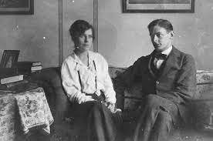
Aşk Hayatı - Tom & Viv
Vivienne, 18 yıllık evlilikleri boyunca kocasının çalışmalarına yaratıcı katkılarda bulundu. Ancak hem zihinsel hem de fiziksel sağlık sorunlarından muzdarip zor bir ilişkiydi.
Genellikle Eliot’un en çok dikkat çeken eseri olmaya devam eden Çorak Ülke için ilham kaynağı olarak gösteriliyor. Vivienne’e danışıp, şiirin bir bölümüne olmuş diyene kadar onaylamayı reddetti.
«Ona evlilik mutluluk getirmedi... Benim için, Çorak Ülke’nin geldiği akıl halini getirdi»

Slide 16
Aşk Hayatı - Tom & Viv
Vivienne, çocukken kol tüberkülozu ile başlayan birçok ciddi sağlık sorunlarına sahipti. Evliliğin zihinsel sağlık sorunlarını daha da kötüleştirdiği ortaya çıktı.
Kocası Eliot dini görüşlerinin de etkisiyle boşanmayı düşünmezdi.
Vivienne’ in isteğine karşı kardeşi tarafından bir akıl hastanesine yatırıldı. Orada kalp krizinden öldü, ama muhtemelen kasıtlı aşırı dozdan öldü.
Tımarhaneden gece vakti gelen bir telefonla Vivienne’in beklenmedik bir şekilde öldüğü söylendiğinde, Eliot’ un yüzünü ellerine gömdüğü ve ‘Aman Tanrım, aman Tanrım' diye bağırdığı söylenir.
Başrolde En İyi Kadın Oyuncu
Yardımcı Rolde En İyi Kadın Oyuncu ve
Akademi Ödülleri'ne aday gösterildi.

Slide 17
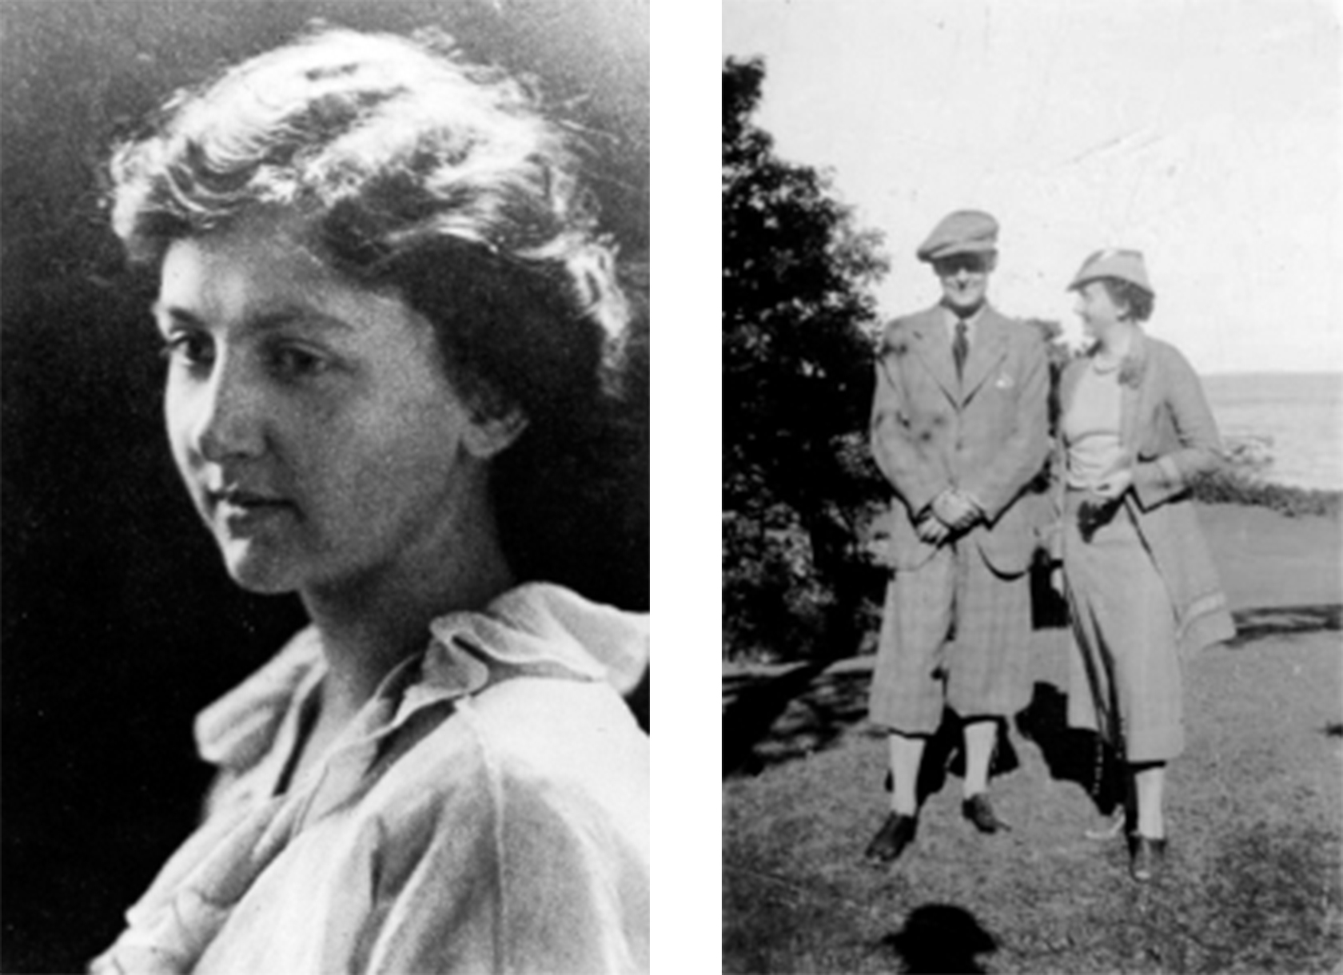
Aşk Hayatı – Emily Hale ve Thomas Stearns
Birçok okulda drama eğitimi alan başarılı ve akıllı bir kadın olan Emily Hale, Eliot ile Harvard Üniversitesi Felsefe Bölümü'nden mezun olduğu 1912 yılında tanıştı. Eliot bir mektubunda, Hale ile 1914'te bir aşk ilişkisi olduğunu söylese de bu duyguları o dönem Hale ile paylaşmamış gibi görünüyor. Devamında Eliot İngiltere’ye taşındı ve Vivienne ile evlendi.
1930- 1956 arasında Eliot, Hale’e yüzlerce mektup yazmıştır. 1933'te İngiltere'ye döndüğünde karısından ayrılmaya karar vermeden önce 1932-33'te Yeni Yıl tatillerinde Kaliforniya'da onu ziyaret etti. Ancak Hale’e Anglikan inancının darlıklarından dolayı boşanma talebinde bulunamayacağını söyledi. Bunun yerine, kararı Vivien'e avukatları aracılığıyla bir Ayrılık Eylemi şeklinde iletti.

Slide 18
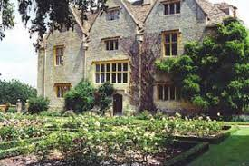
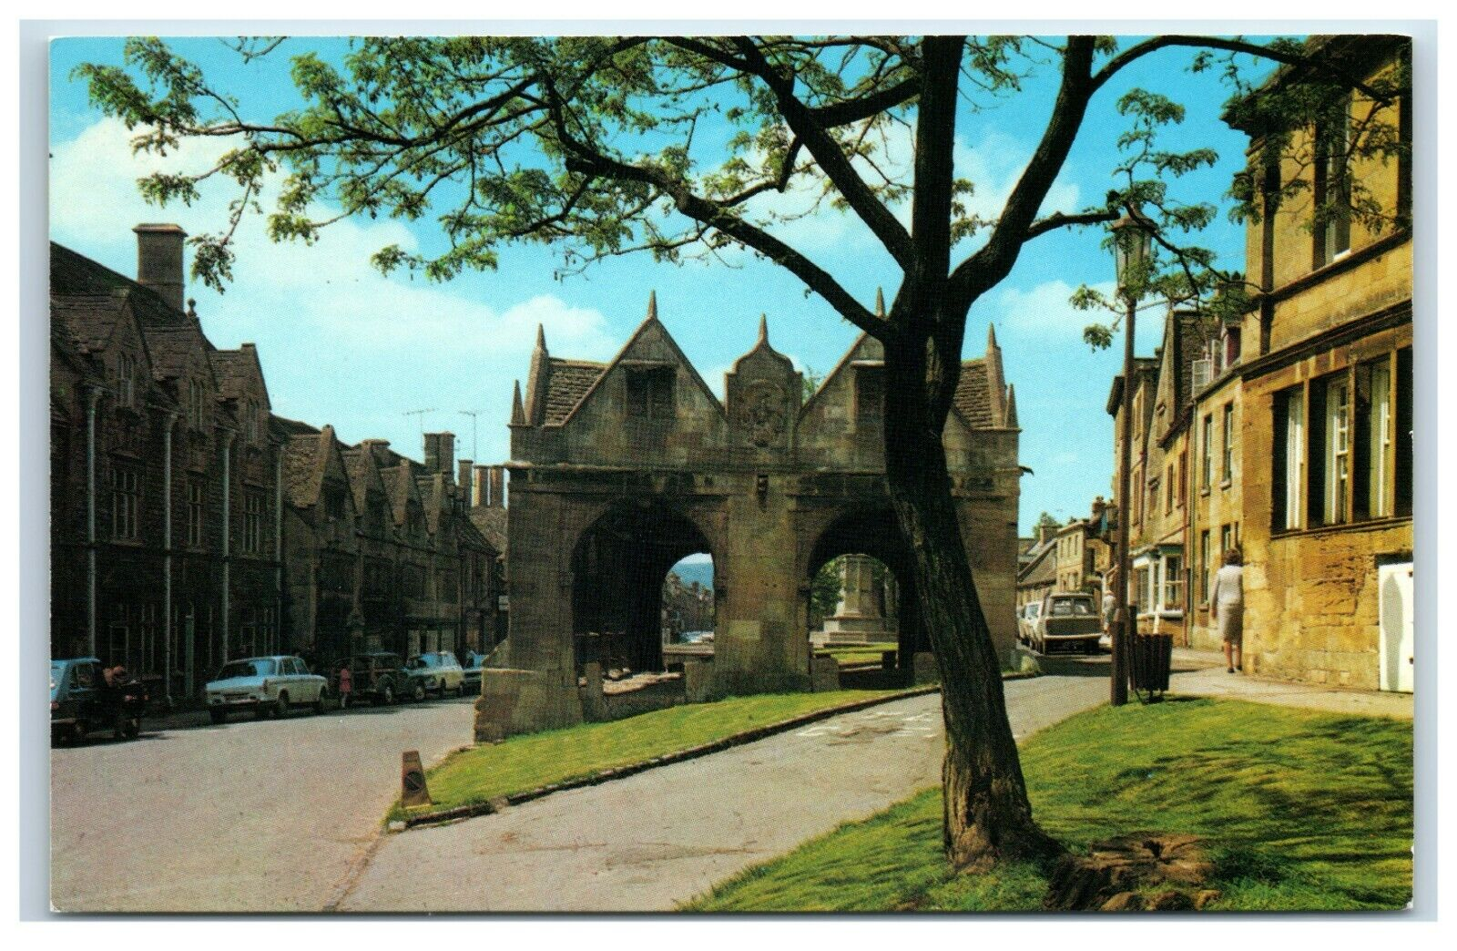
Aşk Hayatı – Emily Hale ve Thomas Stearns
Yazları 1935-1939 yılları arasında Hale’in teyzesi ve amcası Perkinses’ in misafirleri olarak geçirdiler.
1934'te Hale ve Eliot, terk edilmiş bir malikane olan Burnt Norton'u ziyaret etti.
Bu ziyaret, 1935 tarihli Burnt Norton şiirinin çoğuna ilham kaynağı oldu. Şiirdeki "siz" in Hale olduğunu ve ilişkilerinin "biz" olduğu tahmin ediliyor.
Burnt Norton Malikanesi
Campden/ Gloucestershire

Slide 19
Aşk Hayatı – Emily Hale ve Thomas Stearns
2. Dünya Savaşı etkisiyle 1946 yılına kadar görüşemediler. Ancak, 1947'de Vivienne’ in ölümünden sonra Eliot, Hale’e onunla evlenemeyeceğini söyledi. Hale, Vivienne öldüğünde birlikte yaşayacaklarını tahmin etmişti ve Eliot’un fikrini öğrendiğinde şok olmuştu ve üzülmüştü.
Eliot mektubunda karısının ölümünden sonra sadece Hale’in ‘anısına’ aşık olduğunu fark ettiğini ve eğer gençken onunla evlenmiş olsaydı, mütevazı bir felsefe profesörü olarak kalacağını söyledi.
«Bir zamanlar aramızdaki o karşılıklı tutku, tuhaf bir çıkmaza girdi»
«Emily Hale, içimdeki şairi öldürecekti. Vivienne benim için neredeyse bir ölüydü, ama içimdeki şairi canlı tuttu.»

Slide 20
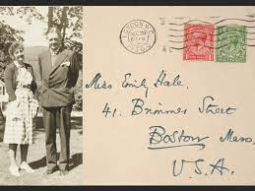
Aşk Hayatı – Emily Hale ve Thomas Stearns
Emily Hale ve T.S. Eliot 1930 ve 1956 yılları arasında sürekli mektuplaşmışlardı. Eliot, Hale’e 1131 adet mektup yazmış.
Emily Hale, mektupları üniversiteye 1956 yılında bağışlarken mektupların hem kendisi hem de Eliot'ın ölümünden 50 yıl sonra açılmasını vasiyet etti. Hale, Eliot’ın ölümünden 4 yıl sonra, yani 1969’da öldü.
«Beni çok mutlu ettin. Hayatımın en mutlu anıydı. Bunu yapamayacağımı bildiğim halde sana olan sevgimin sona erdiğini iddia etmeye çalıştım, oysa kalbimin öldüğünü iddia ediyordum.»
«Emily Hale’ e aşık değildim. Şiirle pek ilgilenmediği için bir şiir sever olmadığını anlamıştım. Duyarsızlığı ve zevksizliğini ortaya koyan deliller zaten beni endişelendirmişti.»

Slide 21
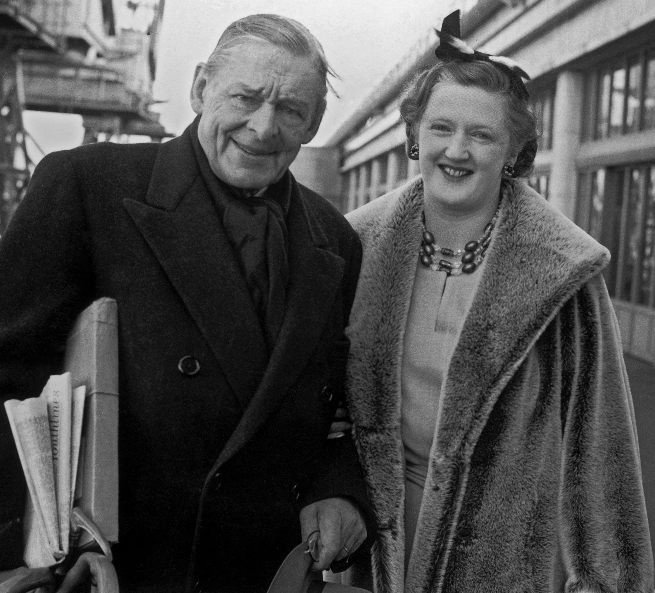
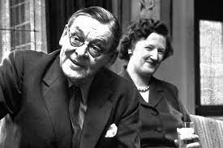
Aşk Hayatı- Esme Valerie Fletcher ve T.S. Eliot
Leeds’ te bir sigorta müdürünün kızı olarak Kraliçe Anne’ nin Caversham Okulunda eğitim gördü.
Okul günlerinden beri Eliot’un yıldız hayranı olmuştu. O zamanlardan okul müdürüne tam olarak ne olmak istediğini , T.S. Eliot sekreteri, söylediği biliniyordu.
Romancı Charles Morgan’ın etkisiyle Faber and Faber’de bir iş buldu. Sonunda Ağustos 1949'da Eliot ile tanıştı. Valerie, 10 Ocak 1957'de neredeyse 40 yaş büyük Eliot ile evlendi.
«Açıkça mutlu bir evliliğe ihtiyacı vardı. Eline geçene kadar ölmezdi.» 1994, The Independent Dergisi

Slide 22
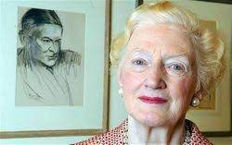
Aşk Hayatı- Esme Valerie Fletcher ve T.S. Eliot
T.S. Eliot’un 1965 yılında ölümünden sonra Eliot’un Mektupları: 1’i ve Çorak Ülke: Tıpkıbasım ve El Yazması ‘nı basına getiren en önemli editörü ve edebi yürütücüsüydü.
Christopher Ricks’e, Eliot’un yayınlanmamış mektuplarının bir cildi olan The Inventions of the March Hare (1996) adlı baskısında yardımcı oldu. T.S. Eliot’ un mektuplarının uzun gecikmeli ikinci cildi de onun tarafından düzenlendi.
Gelirlerinin bir kısmı ile "Eski Possum’ un Pratik Güveni" isimli edebi kayıtlı bir yardım kuruluşu kurdu. Her yıl verilen ve £ 15,000 değerinde olan T.S. Eliot Ödülü'nü finanse etti.
Valerie Eliot 9 Kasım 2012’de 86 yaşında Londra'daki evinde öldü.

Slide 23
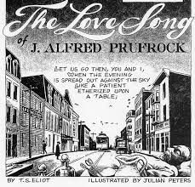
İmza Eserleri
Eliot genellikle, önce şiirlerini sürekli yayınlarda veya kitapçıklarda yayınlar, sonra onları kitaplarda toplardı.
1915- The Lovesong of J. Alfred Prufrock
İlk şiiri.
Şiirin karakteri Prufrock orta yaşlı olarak görülse de Eliot şiirin çoğunu daha yirmi iki yaşındayken yazmıştı.
Modernizmin İngiliz dilindeki başyapıtı sayılır.
Kalabalık içindeki insanın ölgünleşmesini ve karikatürsü bir erdişiliğin acı alaylara konu olmasını dile getirdi.
1915 yılında Ezra Pound (“Poetry” dergisinin denizaşırı editörü), derginin kurucusu Harriet Monroe 'ya "The Love Song of J.Alfred Prufrock"ı yayınlamasını önerdi.

Slide 24
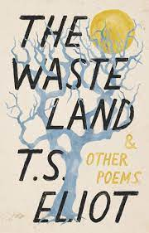
1922- The Waste Land
Şiir; Eliot'un evliliğinin kötü gitmesi, Vivienne'le asap bozukluğu gibi problemlerinin olduğu bir dönemde yazılmıştır.
Şiir karmaşık yapısıyla tanınır - hiciv ve kehanet arasında kayışlar; zamanın, mekanın, konuşanın ani değişimleri göze çarpıyor.
1922- 1939 yılları arasında yayın yapan Eliot’un kurduğu edebiyat dergisinde yayınlandı. Bu eserin üstad adaması Ezra Pound’a yapılmıştır.
«Sana korkuyu göstereceğim bir avuç tozda»

Slide 25
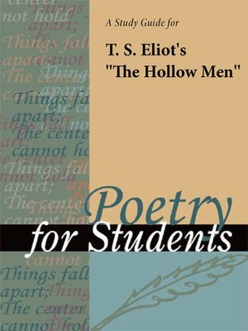
1925- The Hollow Men
Allen Tate, Eliot'un metodunda bir değişiklik fark etti ve şöyle yazdı «The Hollow Men'de mitolojiler büsbütün yok oldular.»
Bu iddia Eliot'un yazdığı önceki şiirleri arasında Dante'ye en çok borçlu olan şiir için gayet çarpıcı bir iddiadır. Biraz örnek vermek gerekirse modern İngiliz mitolojisinden ‘’tarımcı’’ mitolojileri The Hollow Men’de hatırlanırlar.
«İşte dünya biter bu şekilde Büyük bir patlamayla değil fakat hıçkıra hıçkıra ağlayan bir iniltiyle.»

Slide 26
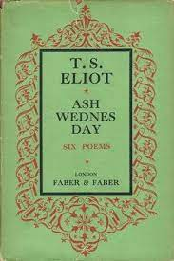
1930- Ash-Wednesday
Eliot'un 1927'de Anglikanizme geçmesinden sonra yazdığı ilk uzun şiiridir. 1930'da yayınlanmış olup inanç eksikliği olan kişinin inanç edinmesine değinir.
« değişim (din değişimi) şiiri » olarak anılır.
Manevi yavanlıktan insanın kurtulma umuduna gitme isteğini konu alır.
Yazış tarzı artık daha az alaycıdır ve şiirler artık birkaç karakterin diyaloglarından oluşmamaktadır. Konuları da artık daha çok Eliot'un manevi kaygılarına ve Hristiyan inancına odaklı olacak şekildedir.

Slide 27
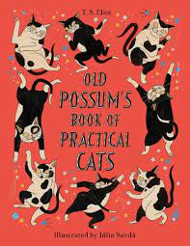
1939- Old Possum’s Book of Practical Cats
"Old Possum"(Yaşlı sıçan) Ezra Pound'un kendisine taktığı isimdir.
Ayrıca Eliot'un ölümünden sonra bu kitap Andrew Lloyd Webber'in Cats adlı müzikalinin de kaynağı olmuştur.
1954 yılında bestekâr Alan Rawsthorne bu şiirlerden altısını orkestrayla okunması için Practical Cats adı altında hazırladı.
London's West End’de 1981 yılında yazılmış ve bir sonraki sene Broadway açılışlarında sergilenmiştir.

Slide 28
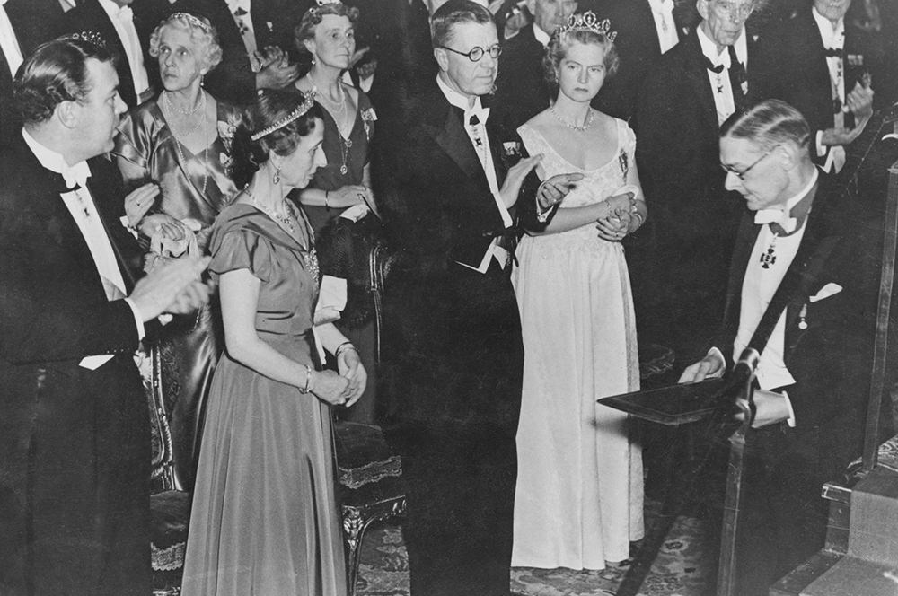
1943- Four Quartet ve NOBEL EDEBİYAT ÖDÜLÜ
Eliot bu eseriyle Nobel Edebiyat Ödülü almıştır.
Kitap her biri ilk olarak ayrı ayrı basılan dört uzun şiirden oluşur.
Burnt Norton (1936), East Coker (1940), The Dry Salvages (1941) ve Little Gidding (1942)
Her "kuartet" başlı başına bir şiirdi, ama birlikte yayımlandıklarında, tema ve imgelerin yinelendiği ve müziksel bir tarzda gelişip nihai bir çözüme ulaştığı tek bir yapıt oluşturmuşlardı.
«The Nobel is a ticket to one’s funeral. No one has ever done anything after he got it.»

Slide 29
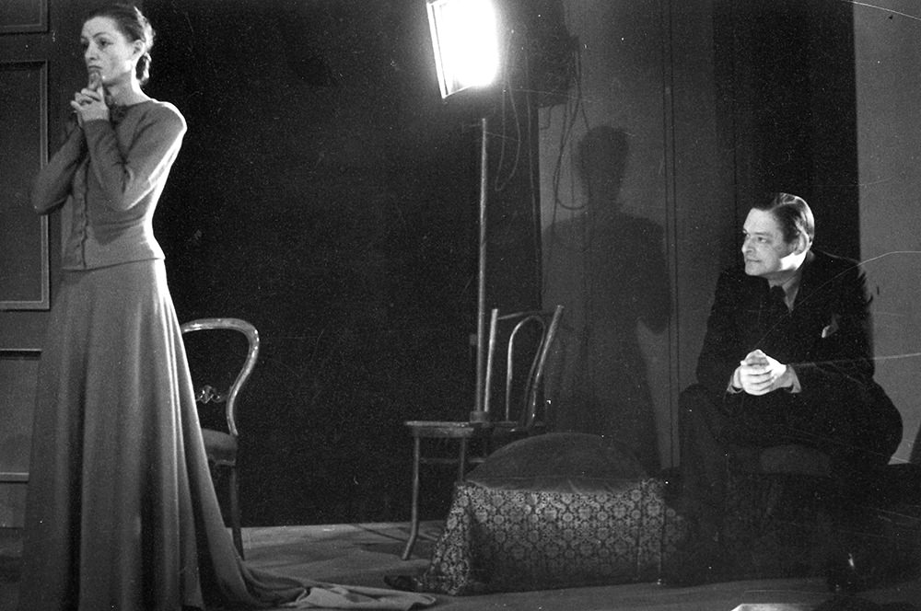
Tiyatro ve Eliot
Bütün oyunlarında ölçünün anlamla iç içe geçtiği ve kendi buluşu olan bir tür açık ölçüyü kullandı; böylece "manzum oyun"u popüler tiyatroya geri getirdi.
Eliot'un ilk tiyatrosu, İngiltere Kilisesi'ne katılımından kaynaklandı.
Aile Birleşimi
Kokteyl Partisi
Gizli Katip
Yaşlı Devlet Adamı
Manzum tiyatro: dramatik şiir'in tiyatro türüyle birleşiminden doğmuştur.

Slide 30
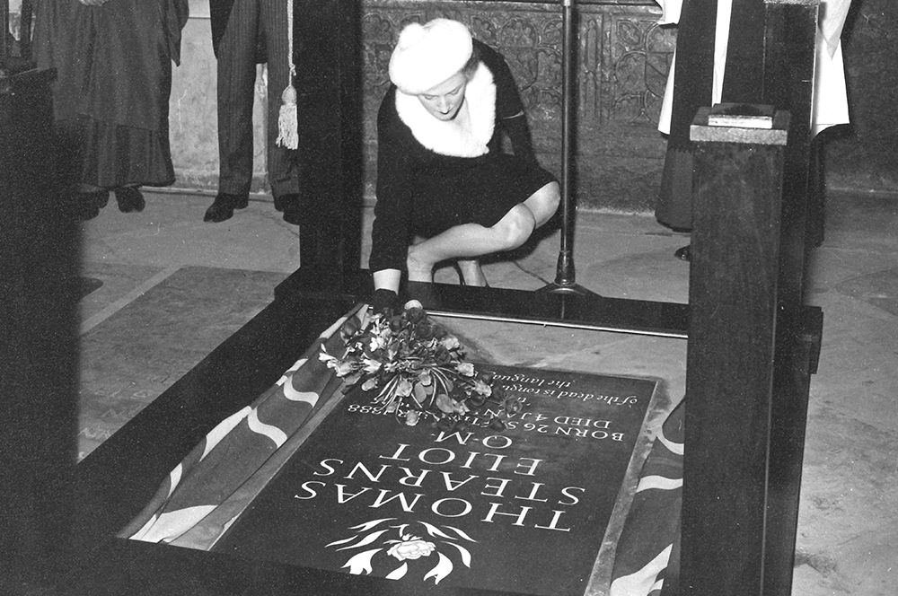
Vefatı..
Bir önceki Ekim ayında komaya girmesi sonucu 4 Ocak 1965’ te Kensington’daki evinde vefat etti.
Westminister Abbey’deki anma törenini aile cenazesi izledi. Sonunda Eliot’ın külleri Doğu Coker’daki St. Michael Kilisesi’ne gömülmeden önce, sonunda atalarının yerine geri döndü.
İki yıl sonra Şairin Köşesinde Henry James'in hemen altında bir plaketle onurlandırıldı.

Slide 31
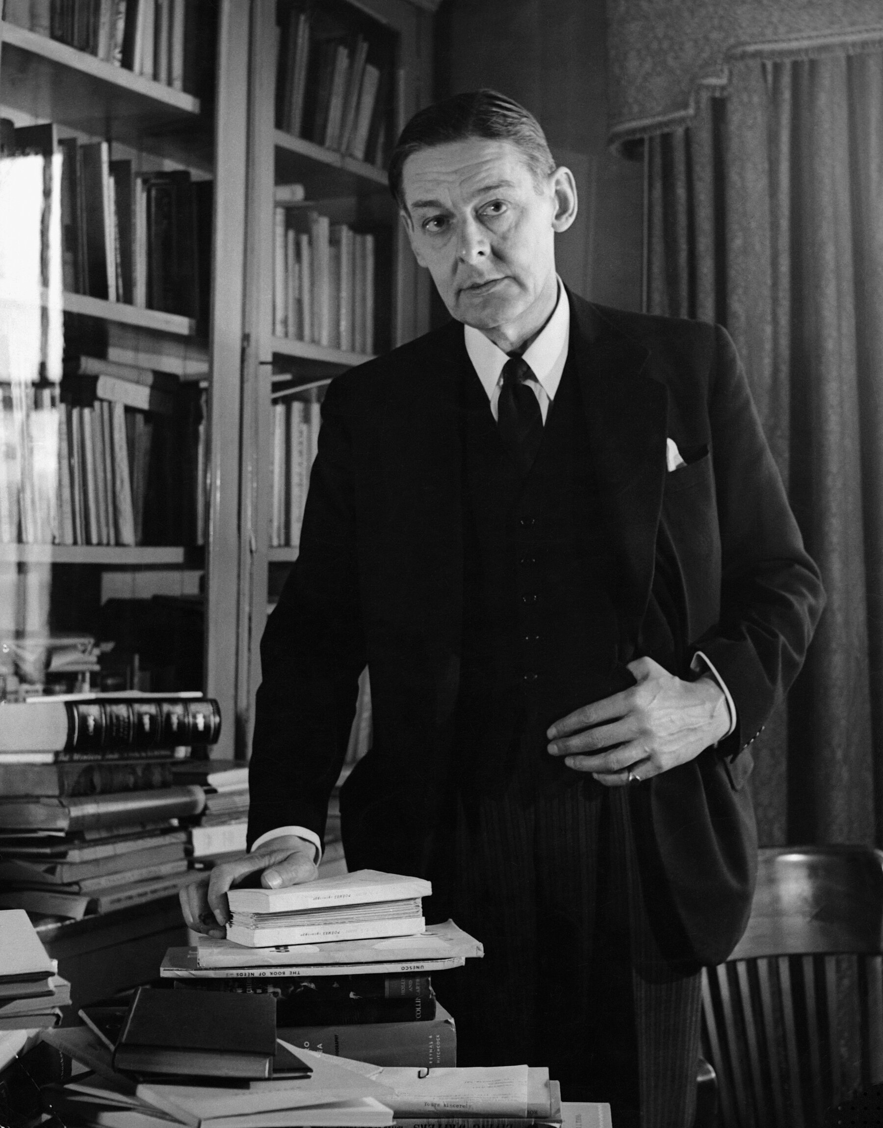
Dinlediğiniz İçin Teşekkürler

Slide 32
Kaynaklar
https://tr.wikipedia.org/wiki/T._S._Eliot#:~:text=Thomas%20Stearns%20Eliot%20(26%20Eyl%C3%BCl,modernist%20%C5%9Fiirinin%20en%20ba%C5%9Far%C4%B1l%C4%B1%20%C3%B6
https://en.wikipedia.org/wiki/Vivienne_Haigh-Wood_Eliot
https://en.wikipedia.org/wiki/Valerie_Eliot
https://www.theguardian.com/culture/2009/may/24/ts-eliot-valerie-fletcher-scrapbooks
https://tr.celeb-true.com/thomas-stearns-eliot-better-known-eliot-american-english-poet
https://www.turkedebiyati.org/thomas-stearns-eliot.html
https://www.siir.gen.tr/siir/t/thomas_stearns_eliot/thomas_stearns_eliot.htm
https://www.storyboardthat.com/tr/lesson-plans/amerikan-edebi-hareketler
https://siirantolojim.wordpress.com/2012/10/10/j-alfred-prufrockun-ask-sarkisi-2/
https://www.poetryfoundation.org/poetrymagazine/poems/44212/the-love-song-of-j-alfred-prufrock

